Slide 1
Возникновение и развитие
эволюционных идей.

Slide 2
План
Термины
Аристотель и органическая эволюция
Карл Линней – провозвестник эволюционизма.
Эволюционное учение Ж.Б. Ламарка.
Эволюционное учение Ч. Дарвина.

Slide 3
Термины
Креационизм – учение, согласно которому жизнь была создана сверхъестественным существом в определенное время.
Метафизическое мировоззрение (греч. «физис» - природа; «мета» - над) – изначальная и абсолютная целесообразность, а поэтому постоянство и неизменность всей природы.

Slide 4
Трансформизм – учение о превращении одного вида в другой.
Эволюция (лат. эволютио - развёртывание) - историческое изменение формы организации и поведения живых существ в ряду поколений.
Градация (лат. восхождение) – повышение организации живых существ от низшей ступени к высшей в процессе эволюции

Slide 5
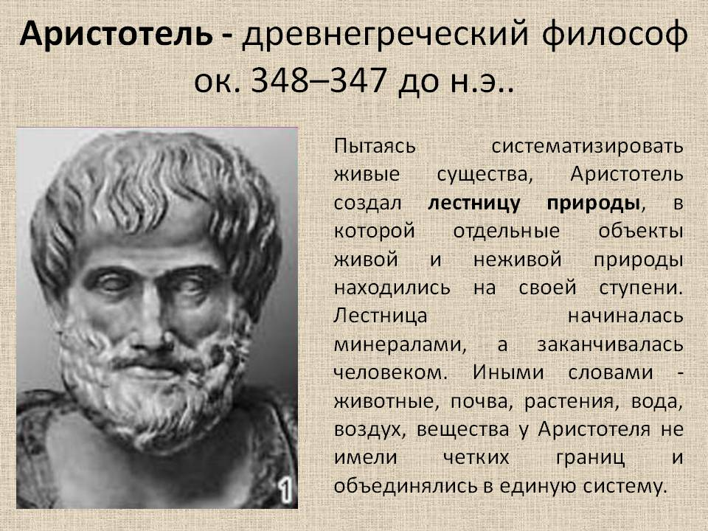

Slide 6
Лестница природы Аристотеля Scala naturae
Человек – венец творения. Имеет мыслящую душу
Живородящие
(млекопитающие)
Имеют кровь и спинной хребет
Яйцеродные: птицы, пресмыкающиеся, амфибии, рыбы
Имеют
чувствующую
душу
Мягкотелые
(головоногие моллюски)
Живородящие
Мягкоскорлупные (ракообразные)
Бескровные, не имеют спинного хребта
Размножение с
превращением
Способ размножения устано-
вить трудно и возможно самозарождаются
Насекомые, пауки, черви
Черепокожие
(улитки, двухстворчатые моллюски, морские ежи)
Высшие растения асцидии, голотурии
Низшие растений губки
Зоофиты (животно – растения)
Имеют питающую душу
Неорганическая материя. Минералы. Металлы

Slide 7
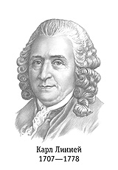

Slide 8
Линней предложил простую схему классификации животных и растений, лучшую из всех предыдущих.
а) Основная систематическая единица по Линнею вид.
« Вид существует и не изменяется», - К. Линней
б) Линней все виды объединил в роды, роды в отряды, отряды – в классы.
в) Линней отнес кита к классу млекопитающих.

Slide 9
г) Линней впервые в истории науки поставил человека первым в отряде приматов в классе млекопитающих
Линией применил принцип двойных названий.
3. Линней создал науку ботанику на месте бывшего хаоса: провел реформу ботанического языка

Slide 10
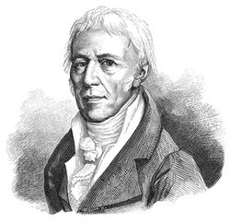
Жан Батист Пьер Антуан де Монье шевалье де Ламарк
1744-1829

Slide 11
Ж.-Б. Ламарк о виде
Вид постоянно изменияется, а поэтому не существует.

Slide 12
Движущие силы эволюции по Ламарку
1. Внутреннее стремление к прогрессу
2. Влияние внешней среды. Любое изменение
во внешней среде вызывает у организмов только
полезные изменения признаков, передающихся по
наследству и только адекватные изменения, т. е.
соответствующие изменившимся условиям.

Slide 13
Значение трудов Ж.-Б. Ламарка
Ламарк первым применял термины "родство", "родственные связи" для обозначения единства происхождения.
Ламарк верно оценил значение времени в процессе эволюции
Ламарк развивал гипотезу о естественном происхождении человека .
Ламарк пытался объяснить происхождение домашних животных и культурных растений.

Slide 14
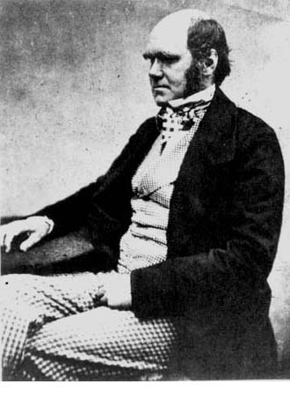
Чарлз Дарвин
1809 - 1882

Slide 15
1859 г.
Происхождение видов путём естественного отбора
Ч. Дарвин о виде
Вид существует и изменяется

Slide 16
Движущие силы эволюции
по Ч. Дарвину
1. Наследственность
2. Изменчивость.
3. Естественный отбор на основе борьбы
за существование.

Slide 17
Вопросы
Что думал Аристотель об эволюции живых организмов?
Почему Карла Линнея называют провозвестником эволюционизма?
Почему эволюционное учение Ж.Б. Ламарка не было признано современниками?
Что Вы знаете об эволюционном учении
Ч. Дарвина?

